Slide 1









UBND QUẬN DƯƠNG KINH
TRƯỜNG TIỂU HỌC ANH DŨNG
TIẾNG VIỆT
Bài 47: oc ôc uc ưc

Slide 2

Tiết 1

Slide 3
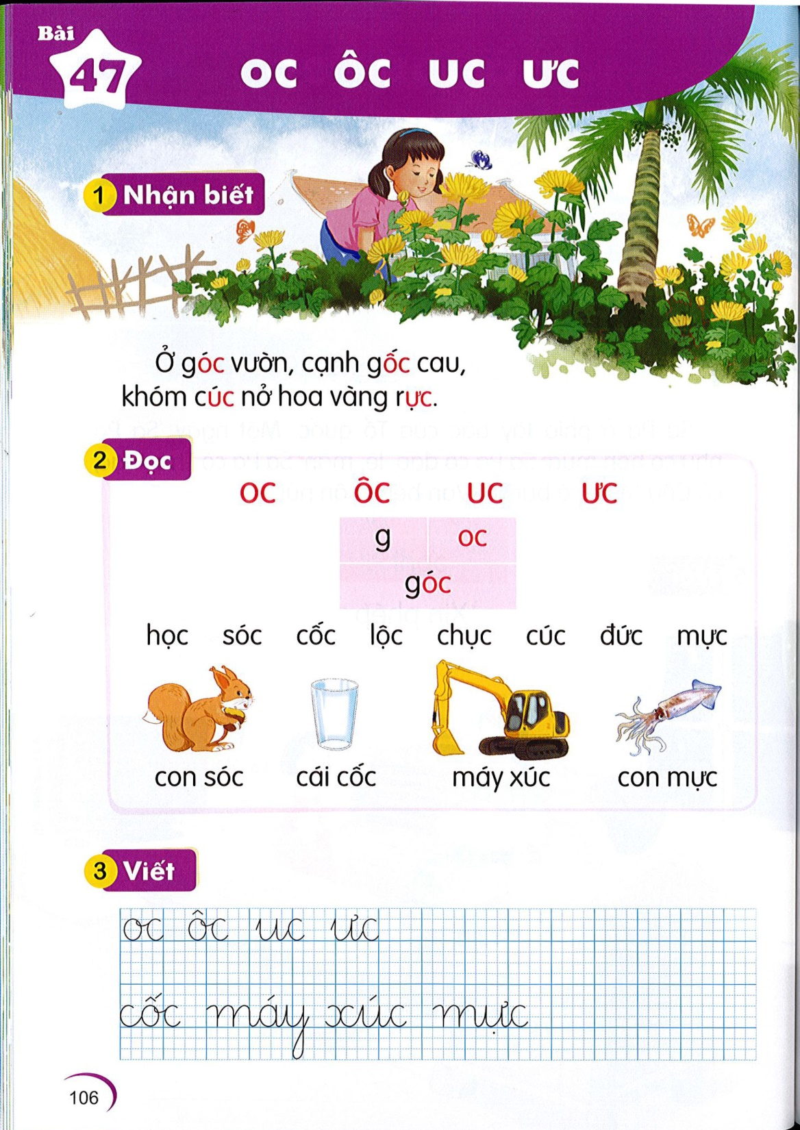

oc
Ở góc vườn, cạnh gốc cau, khóm cúc nở hoa vàng rực .
ôc
uc
ưc

Slide 4

oc
ôc
uc
ưc
học sóc
cốc lộc
chục cúc
đức mực

Slide 5
con sóc
cái cốc
máy xúc
con mực

Slide 8
Tiết 2

Slide 10
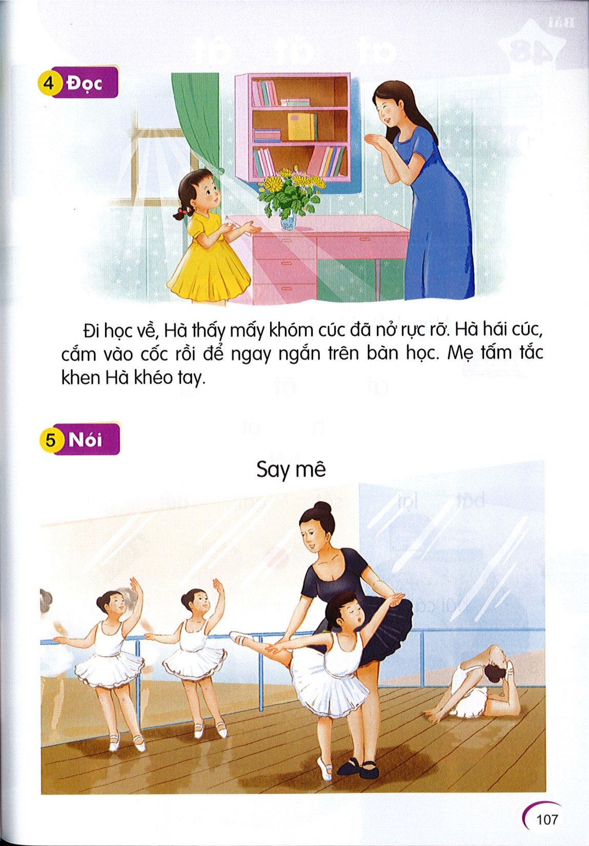
Đi học về, Hà thấy mấy khóm cúc đã nở rực rỡ. Hà hái cúc, cắm vào cốc rồi để ngay ngắn trên bàn học. Mẹ tấm tắc khen Hà khéo tay.

Slide 12

Tìm từ ngữ chứa vần oc, ôc, uc, ưc
oc, ôc
uc, ưc
Đặt câu với từ ngữ vừa tìm được.

